Slide 1
Szent Ágoston
Szent Ágoston életének bemutatása

Slide 2
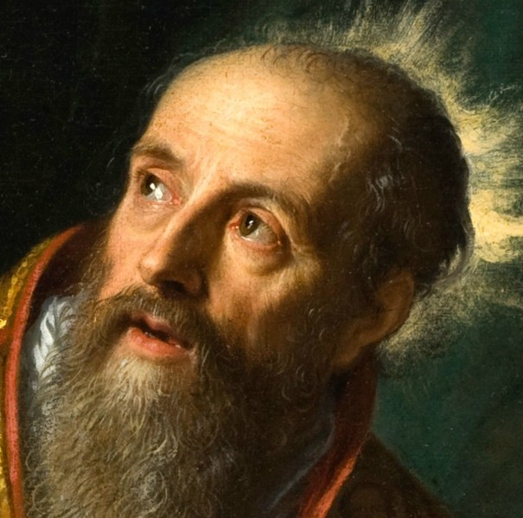
Születése
● 354. November 13. Thagaste városában született.
● Apja Patricius községi elöljáró volt, Anyja,Mónika,keresztény családból származott.

Slide 3
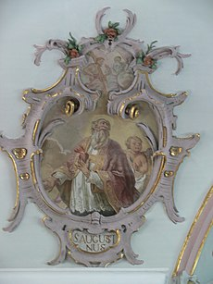
Első megtérése
● Apja halála és fia születése évében Ágoston Rómába utazott, ahol beiratkozott az egyik retorikai iskolába.
● ekkoriban vette kezébe először a Bibliát is
● Tizenhárom évnek kellett eltelnie ahhoz, hogy újra visszatérjen a keresztény úthoz.

Slide 4
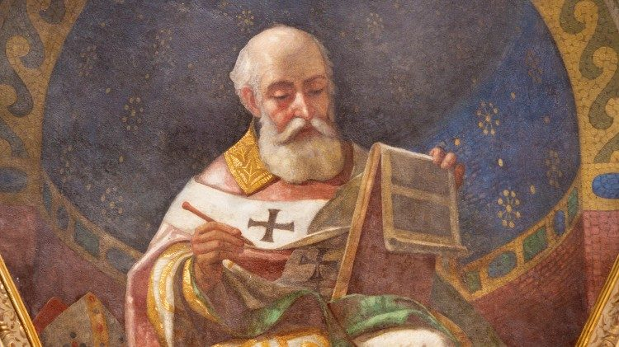
Tanításai
Tanított:
● Istenről
● Az emberi megismerésről
● A teremtésről
● Antropológiáról

Slide 5
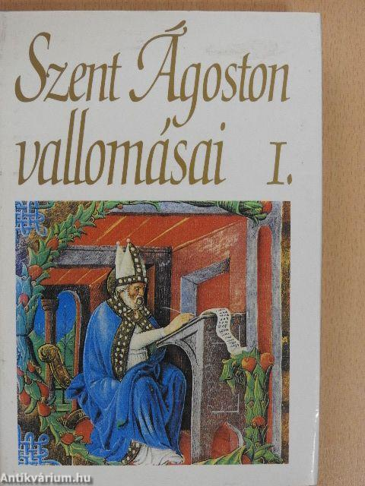
Szent Ágoston: Vallomások
● A Vallomások Szent Ágoston önéletrajzi alkotása, amely 13 latin nyelven írt könyvből áll, amelyek Kr. U. 397 és 400 között vannak. A mű felvázolja Szent Ágoston bűnös fiatalságát és kereszténységbe való megtérését.
● A világirodalom egyik leghíresebb önéletrajzi műve.

Slide 6
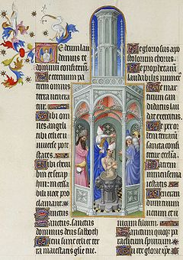
Munkássága
● Milánóban a nagyböjt ideje alatt kezdte el írni Plótinosz hatása alatt a De immortalitate animae (A lélek halhatatlanságáról) című művet. Nemsokára megalkotta a Grammatika című könyvét is és a Musica címűnek néhány alfejezetét.

Slide 7
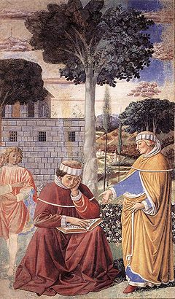
Második megtérése
● Szent Ágoston Panteista szemléletet vallott, a világot olyannak képzelte el, mint valami szivacs, amelyet körbefog az istenség óceánja. Felhagyott az asztrológia tanulmányozásával is.

Slide 8
Készítette:Varga Bence

